Slide 1
Путешествие в страну Трудолюбия

Slide 4
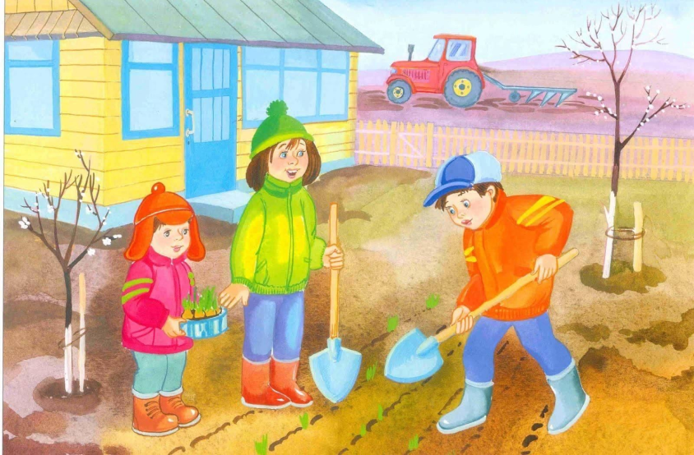
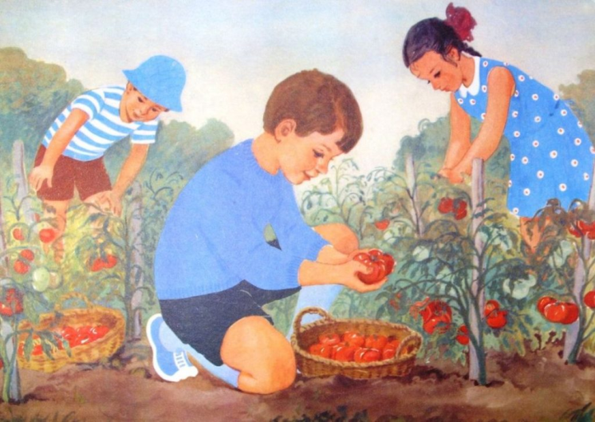
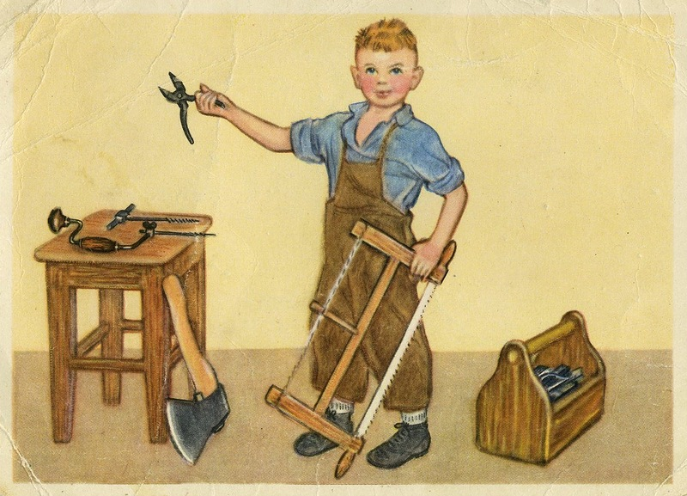
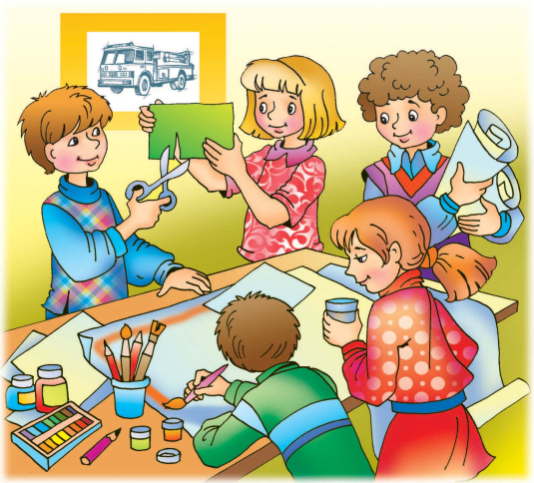
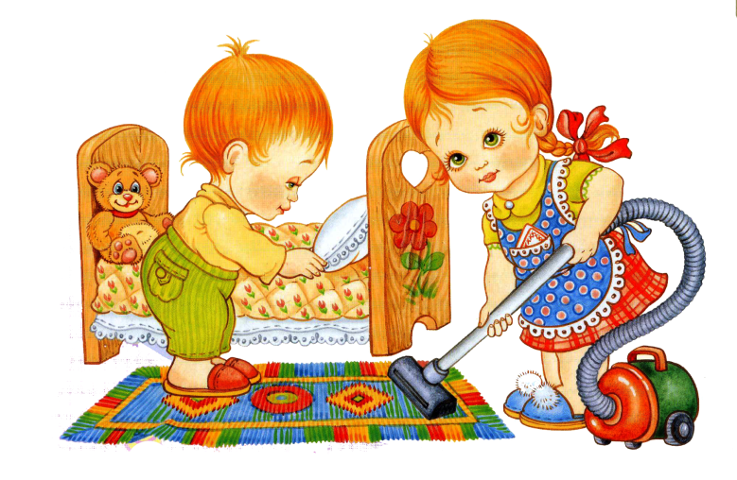
Труд – занятие, работа.

Slide 5
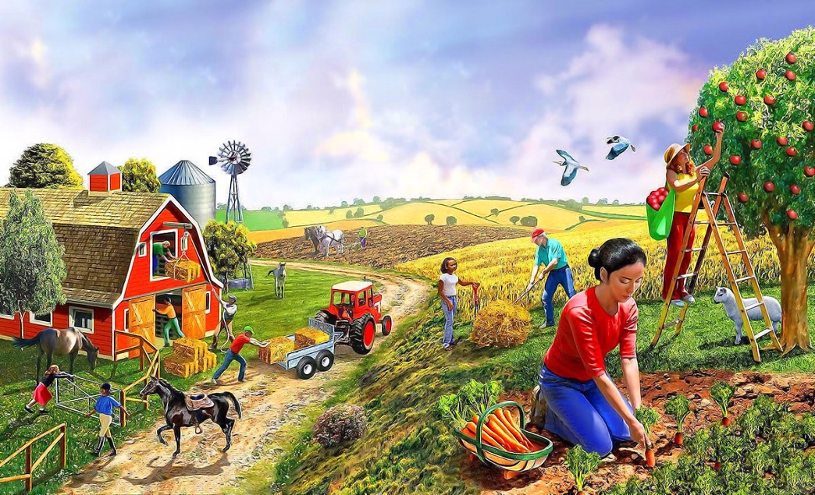

Slide 6
врач

Slide 7
Учитель

Slide 8
повар

Slide 9
пожарный

Slide 10
строитель

Slide 11
Качества трудолюбивого человека
старательность
ответственность
аккуратность

